Slide 1

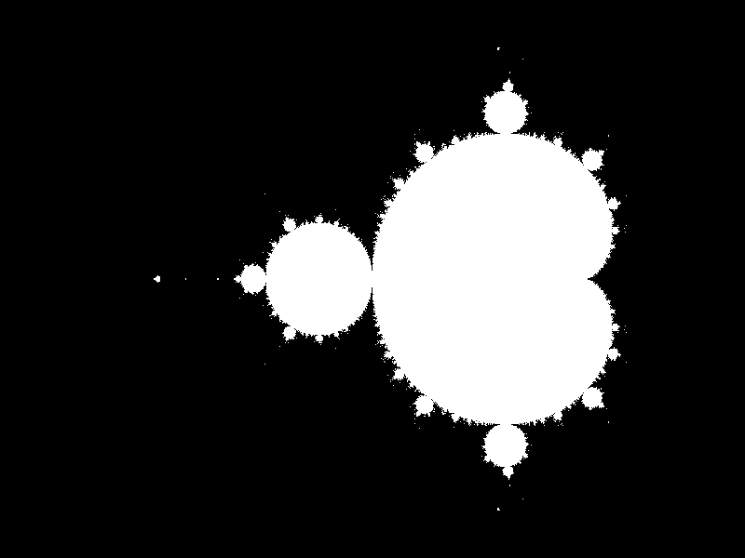

Rasterizacao de Imagens
Temas de Computacao Visual — IMPA 2026
Ana da Hora
Teste ponto-em-triangulo
Edge functions via produto vetorial
Anti-aliasing
Filtros box, hat e gaussiano
Desafios
Rotacao via inversa + Mandelbrot

Slide 2




Anti-Aliasing por Superamostragem
Resultados (200x200, 16 amostras)
Formulacao Matematica
Cor do pixel:
C(p) = (1/W) * Sum[ w_k * c(s_k) ]
Filtro Box:
w = 1 se |dx|,|dy| <= r, senao 0
Filtro Hat (tent):
Sem filtro
Box
w = max(0, 1 - d/r)
Filtro Gaussiano:
w = exp( -d^2 / 2*sigma^2 )
onde d = sqrt(dx^2 + dy^2), W = Sum(w_k), r = tamanho do pixel
Hat
Gaussiano

Slide 3


Desafios: Rotacao e Fractal de Mandelbrot
Rotacao via Transformacao Inversa
Fractal de Mandelbrot
Para testar se (x,y) pertence a forma rotacionada
por theta, aplicamos a rotacao inversa:
Iteracao: z_(n+1) = z_n^2 + c
c = (cx, cy) no plano complexo
Se |z_n| > 2: ponto escapa (fora)
Senao apos 100 iter: pertence ao conjunto
x' = cos(theta)*x + sin(theta)*y
y' = -sin(theta)*x + cos(theta)*y
Testamos f(x', y') <= 0 na funcao original
0°
30°
45°
90°

